Slide 1
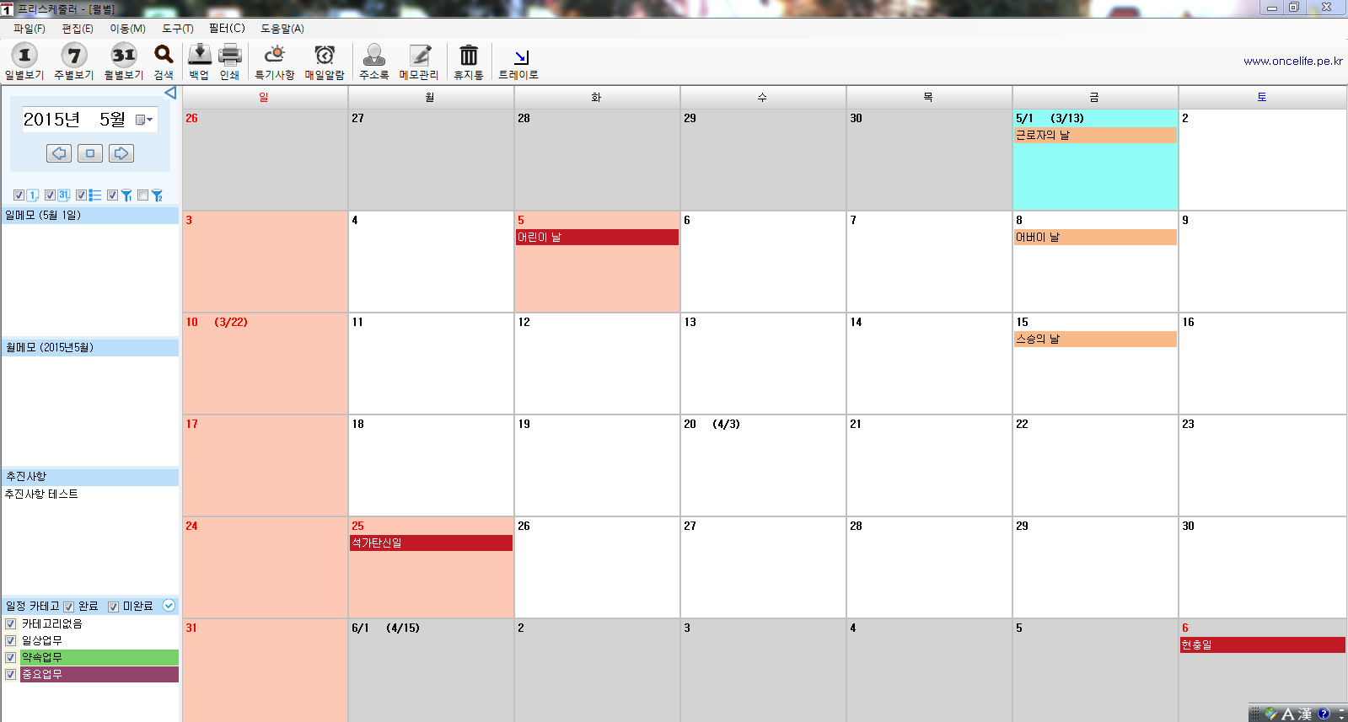
화면 제목 | Scheduler 초기 화면 | 화면 기능 | 달력을 제공하고 전체적인 화면을 구성한다
이전 페이지 | 없음
1
Description
1 | 메뉴 바를 제공한다.
2 | 일정 관련 왼쪽 툴 바를 통해 몇 가지 기능을 아이콘 형태의 버튼으로 제공한다.
3 | 가운데의 달력은 월별 형태의 일정을 달력 형태로 제공한다
4 | 왼쪽 툴 바를 통해서 일 메모, 월 메모, 추진사항 기록 및 일정 카테고리, 특기사항 카테고리를 선택할 수 있다.
1
2
1
3
4
2
3
4
5

Slide 2
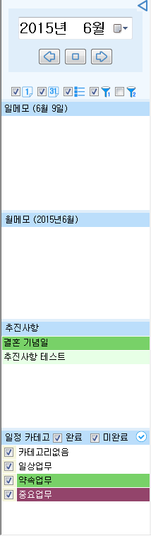
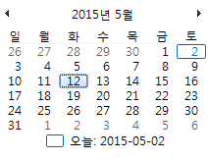
화면 제목 | 일정 관련 왼쪽 툴 바 | 화면 기능 | 날짜 선택 및 기능 활성화 및 비활성화
이전 페이지 | 없음
Description
1 | 달력을 클릭할 시에 우측의 월별 달력이 제공되고 날짜를 선택할 시에 달력과 날짜의 이동이 가능하다
2 | 이전달, 다음달, 오늘 날짜 버튼을 통해 해당 기준으로 이동된다.
3 | 체크 박스 버튼을 통해 아래에 일일 메모를 활성화 시키거나 비활성화 시킨다.
4 | 체크 박스 버튼을 통해 아래의 월 메모를 활성화 시키거나 비활성화 시킨다
5 | 체크 박스 버튼을 통해 아래의 추진사항을 활성화 시키거나 비활성화 시킨다
6 | 체크 박스 버튼을 통해 아래의 일정 카테고리를 활성화 or 비활성화 시킨다
7 | 체크 박스 버튼을 통해 특기사항 카테고리를 활성화 시키거나 비활성화 시킨다
1
1
2
3
4
5
6
7
2
3
4
5

Slide 3
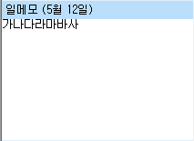
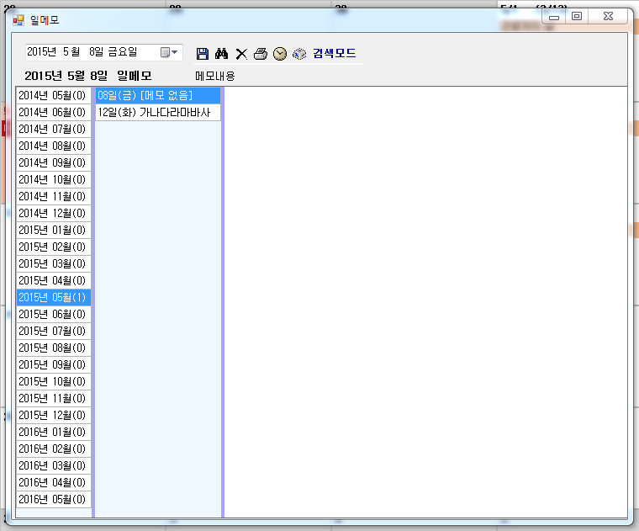
화면 제목 | 일일 메모 | 화면 기능 | 메모를 작성한다.
이전 페이지 | 없음
Description
1 | 일 메모 영역을 클릭 시 일 메모 관리자가 활성화 된다.
2 | 일 메모 관리자의 년도와 월을 선택하면 해당 월의 모든 메모가 날짜를 기준으로 제공되고 해당 날짜를 클릭 선택하면 메모 내용이 제공된다. 메모 내용을 수정하거나 작성할 수 있다.
1
1
2
2
3
4
5

Slide 4
화면 제목 | 일 메모 관리자 | 화면 기능 | 일일 메모를 작성하고 관리한다
이전 페이지 | Scheduler 초기화면
Description
1 | 날짜의 우측의 버튼을 클릭 할 시 달력을 제공해 준다
2 | 아이콘 툴 바의 아이콘 클릭을 통해 저장, 삭제, 검색, 인쇄, 현재시간 제공, 특수기호 삽입 등의 기능을 제공한다
3 | 년도와 월 선택을 통해 년도와 월을 선택할 수 있다
4 | 선택된 년도와 월 선택을 통해 해당 월의 모든 메모를 간략하게 보여주고 선택할 수 있다
5 | 선택된 날짜의 메모를 수정하거나 입력할 수 있다.
1
2
1
3
5
4
2
3
4
5

Slide 5
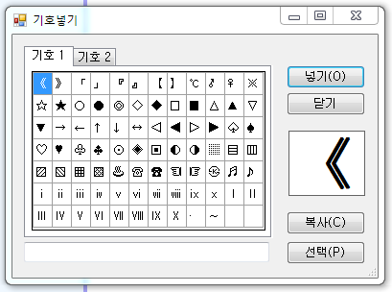
화면 제목 | 일별 메모 상단 아이콘 툴 바 | 화면 기능 | 일별 메모에 필요한 다양한 기능 제공
이전 페이지 | Scheduler 초기화면
Description
1 | 우측의 버튼을 클릭 할 시 달력을 제공한다.(날짜 선택)
2 | 저장 버튼을 클릭하여 기록한 메모를 저장한다
3 | 검색 버튼을 클릭하여 입력한 단어 or 문장을 해당 년, 월의 단위로 검색한다
4 | 선택된 년, 월, 날짜의 메모를 삭제한다
5 | 선택된 년, 월, 날짜의 메모를 인쇄한다
6 | 선택된 년, 월 날짜의 메모에 현재 날짜 및 시간을 입력한다
7 | 특수 기호 버튼을 클릭 시 특수 기호 삽입을 위한 기호 넣기 창이 화면에 나온다. 그리고 기호를 입력
8 | 검색 모드로 진입한다.
1
1
2
3
4
5
6
7
8
2
3
4
5

Slide 6
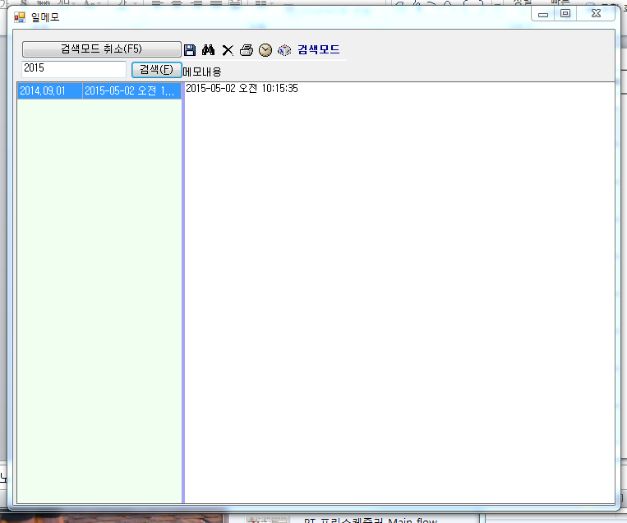
화면 제목 | 검색 모드 | 화면 기능 | 전체 일정 schedule 내용 중 특정 내용 검색
이전 페이지 | 일별 메모 관리자
Description
1 | 검색 모드 취소 버튼을 통해 검색 모드를 취소하고 일별 메모 관리자로 이동한다
2 | 입력 된 검색 내용에 따른 검색을 모든 년,월,날짜에 대해 진행한다
3 | 검색 된 결과를 통해 검색 내용이 포함된 날짜를 보여준다
4 | 검색 된 결과 중 선택 된 날짜의 메모 내용을 보여준다
1
1
2
3
4
2
3
4
5

Slide 7
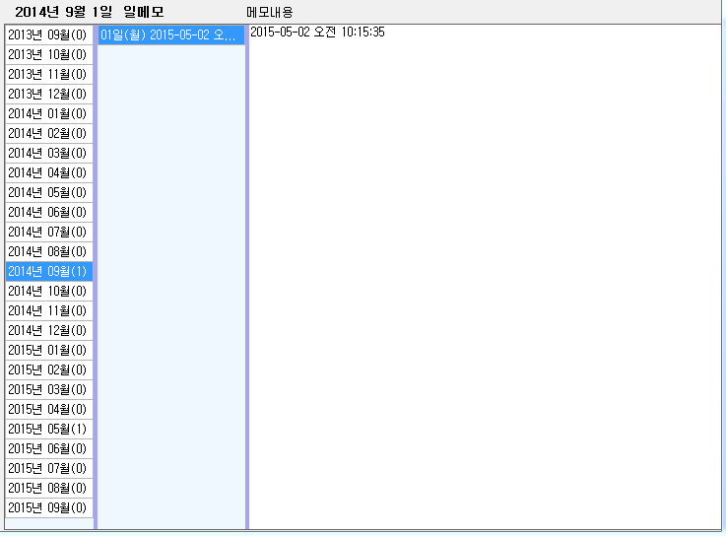
화면 제목 | 일별 메모 관리자 | 화면 기능 | 일별 메모를 관리하고 입력한다
이전 페이지 | Scheduler 초기화면
Description
1 | 년도와 월 선택 창에서 년도와 월을 선택한다
2 | 선택된 년도와 월의 메모 중에서 선택된 해당 월의 검색된 메모를 선택한다
3 | 선택된 날짜에 메모를 입력한다.
1
3
1
2
2
3
4
5

Slide 8
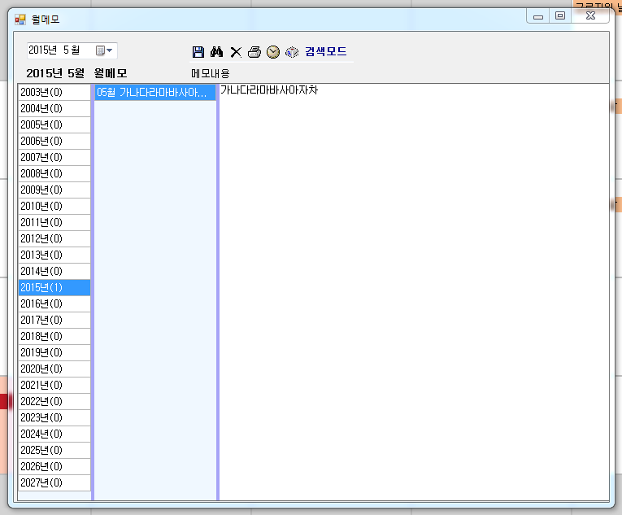
화면 제목 | 월 메모 | 화면 기능 | 월 메모를 관리하고 입력한다
이전 페이지 | Scheduler 초기화면
Description
1 | 우측의 버튼을 클릭 할 시 날짜를 선택할 수 있는 달력을 제공해 준다
2 | 아이콘 툴 바의 아이콘 클릭을 통해 저장, 삭제, 검색, 인쇄, 현재시간 제공, 특수기호 삽입 등의 기능을 제공한다
3 | 년도 선택을 통해 년도를 선택할 수 있다
4 | 선택된 년도 선택을 통해 해당 년의 모든 메모를 간략하게 보여주고 선택할 수 있다
5 | 선택된 년, 월의 월별 메모가 제공되고 월별 메모를 수정하거나 기록할 수 있다.
1
2
1
4
5
2
3
3
4
5

Slide 9
화면 제목 | 월 메모 상단 아이콘 툴 바 | 화면 기능 | 월 메모에 필요한 다양한 기능 제공
이전 페이지 | Scheduler 초기화면
Description
1 | 우측의 버튼을 클릭 할 시 달력을 제공한다.(월 선택)
2 | 저장 버튼을 클릭하여 기록한 메모를 저장한다
3 | 검색 버튼을 클릭하여 입력한 단어 or 문장을 해당 년, 월의 단위로 검색한다
4 | 선택된 년, 월, 날짜의 메모를 삭제한다
5 | 선택된 년, 월의 메모를 인쇄한다
6 | 선택된 년, 월 메모에 현재 날짜 및 시간을 입력한다
7 | 특수 기호 버튼을 클릭 시 특수 기호 삽입을 위한 기호 넣기 창이 화면에 나온다. 그리고 기호를 입력
8 | 검색 모드로 진입한다.
1
1
2
3
4
5
6
7
8
2
3
4
5

Slide 10
화면 제목 | 월별 메모 관리자 | 화면 기능 | 월별 메모를 관리하고 내용을 입력한다
이전 페이지 | Scheduler 초기화면
Description
1 | 년도와 월 선택을 창을 통해 년도와 월을 선택한다
2 | 선택한 년도와 월에 해당된 월의 입력된 메모를 선택한다
3 | 월 메모를 입력한다
1
2
1
3
2
3
4
5

Slide 11
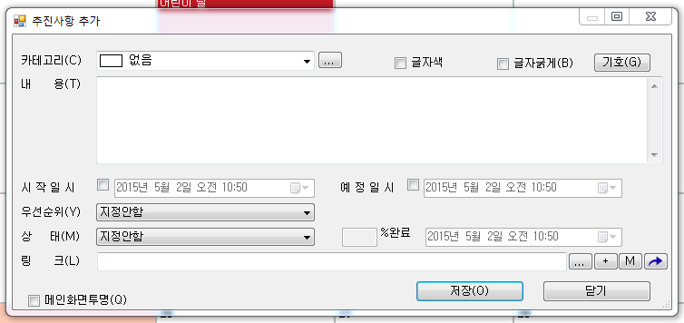
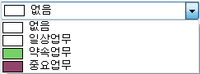
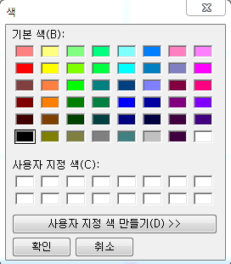
화면 제목 | 추진사항 추가 | 화면 기능 | 추진 사항을 관리하고 추가한다
이전 페이지 | Scheduler 초기화면
Description
1 | 카테고리 선택 버튼을 통해 카테고리(약속 업무, 중요 업무, 일상 업무)를 선택한다.
2 | 카테고리 관리 버튼을 통해 카테고리 관리 창으로 이동한다
3 | 글자 색과 글자 굵기를 체크 박스를 통해 설정한다.
4 | 기호 버튼을 통해 특수 기호 창을 보여주고 특수 기호를 삽입할 수 있다
5 | 추진 사항에 세부 내용을 입력한다
6 | 우선순위(낮음,중간,높음) 상태(진행 중,완료됨,취소됨) 카테고리를 통해 설정한다
7 | 시작 일시와 예정 일시 버튼 클릭 시 달력이 제공되고 날짜를 달력에서 선택한다.
8 | 저장 버튼을 클릭해서 추진사항을 저장한다
1
1
2
3
4
5
7
2
6
3
8
4
5
상태(M) 이 완료되면
완료 날짜를 선택하게 한다

Slide 12
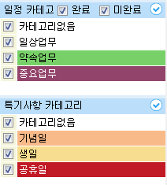
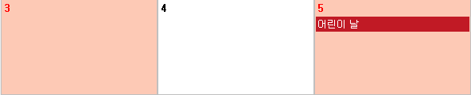
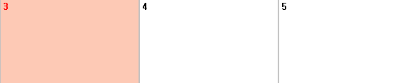
화면 제목 | 일정 및 특기사항 필터 | 화면 기능 | 달력 화면에 표시할 카테고리 필터링
이전 페이지 | 없음
Description
1 | 일정 카테고리(카테고리 없음, 일상 업무, 약속 업무, 중요 업무)에서 선택 된 항목은 달력에 활성화 되고 선택되지 않은 항목은 달력에 활성화 되지 않는다.
2 | 특기사항 카테고리(카테고리 없음, 기념일, 생일, 공휴일) 에서 선택된 항목은 달력에 활성화 되고 선택되지 않은 항목은 달력에 활성화 되지 않는다
3 | 공휴일 선택에 따른 5일의 활성화와 비활성화 상태
1
1
2
3
2
4
3
5

Slide 13
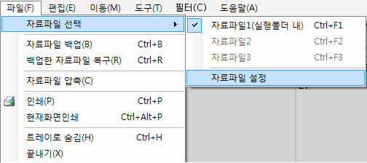
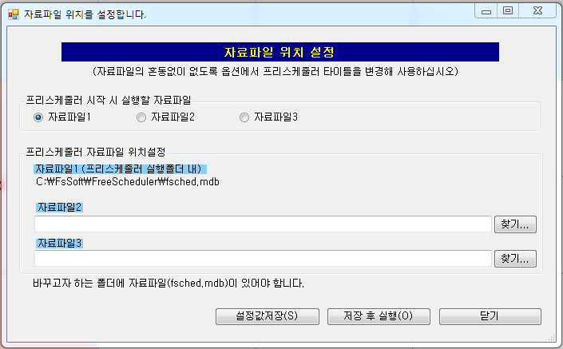
화면 제목 | 자료파일 설정 | 화면 기능 | 자료 파일 설정 창을 활성화 시킨다
이전 페이지 | 없음
Description
1 | 메뉴 바의 파일을 선택하면 자료파일 선택 항목이 나오고 그 중 자료 파일 설정 항목을 선택하면 자료 파일 위치 설정 창이 나온다
2 | 자료파일 설정 화면이 활성화 된다.
1
1
2
3
2
4
5

Slide 14
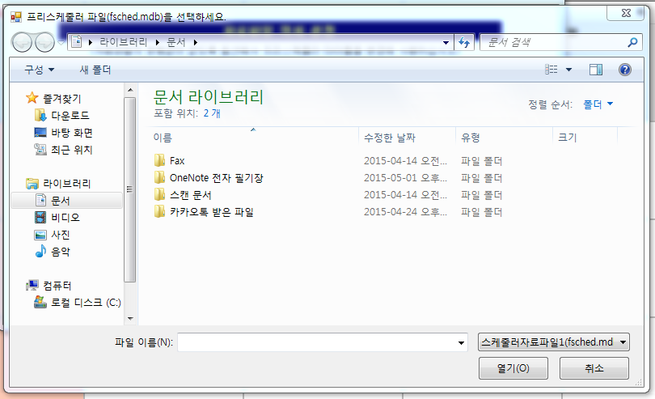
화면 제목 | 자료파일 설정 창 | 화면 기능 | 자료파일 위치를 설정한다
이전 페이지 | Scheduler 초기화면
Description
1 | 자료 파일 선택을 통해 읽어 올 자료파일을 선택한다
2 | 자료 파일을 최대 3개까지 설정할 수 있다.
3 | 자료 파일 검색 탐색기 버튼을 눌러서 자료 파일의 디렉토리를 찾을 수 있도록 탐색기를 활성화 시킨다
4 | 저장하기 버튼을 통해 설정한 값으로 저장한다
5 | 저장 후 실행 버튼을 통해 저장 후 바로 실행한다
1
1
2
3
2
3
4
4
5
5

Slide 15
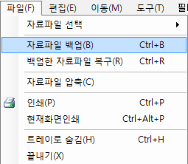
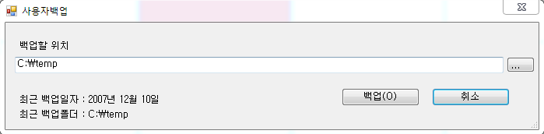
화면 제목 | 자료 파일 백업 | 화면 기능 | 자료 파일 백업 화면을 활성화 시킨다
이전 페이지 | 없음
Description
1 | 자료파일 백업 화면을 활성화 시킨다
2 | 사용자 백업 화면이 활성화 되었다
1
1
2
3
4
2
5

Slide 16
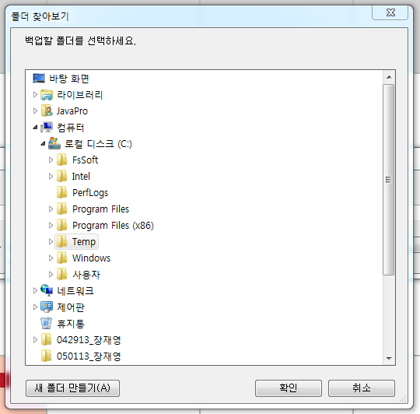
화면 제목 | 사용자 백업 | 화면 기능
이전 페이지
Description
1 | 백업할 폴더를 찾기 위해 탐색기를 제공한다
2 | 백업을 진행한다
3 | 탐색기를 통해 폴더를 지정한다
1
1
2
2
3
3
4
5

Slide 17
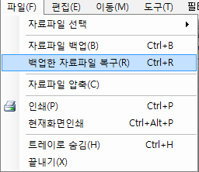
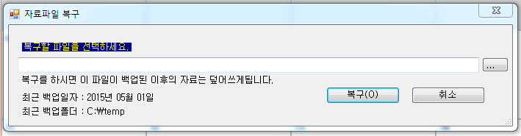
화면 제목 | 백업한 자료 파일 복구 | 화면 기능 | 자료파일 복구 화면을 활성화 시킨다
이전 페이지 | 없음
Description
1 | 백업한 자료 파일 복구를 선택한다
2 | 자료파일 복구 화면이 활성화 된다.
3 | 복구할 파일을 선택할 수 있도록 탐색기를 활성화 시킴
1
1
2
3
4
2
5
3

Slide 18
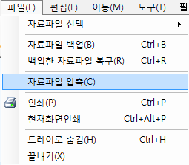
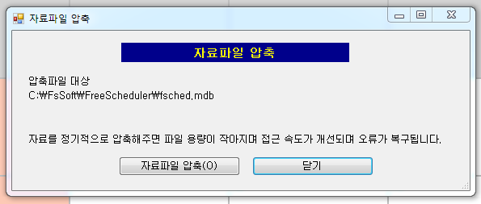
화면 제목 | 자료 파일 압축 | 화면 기능 | 자료 파일 압축 화면을 활성화 시킨다
이전 페이지 | 없음
Description
1 | 자료파일 압축을 선택한다
2 | 자료파일 압축 화면이 활성화 된다
3 | 자료파일 압축을 진행한다
1
1
2
3
2
4
5
3

Slide 19
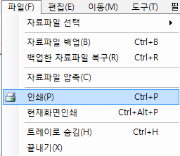
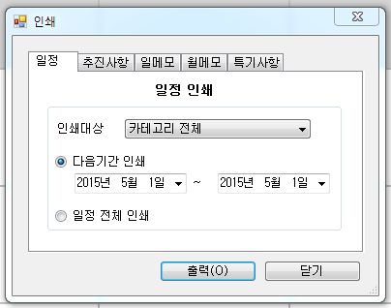
화면 제목 | 인쇄 | 화면 기능 | 인쇄 화면을 활성화 시킨다
이전 페이지 | 없음
Description
1 | 메뉴 바의 파일을 선택하여 파일 목록의 인쇄 항목을 선택 한 뒤 인쇄 화면 활성화를 선택한다
2 | 인쇄 화면이 활성화 된다
1
1
2
2
3
4
5

Slide 20
화면 제목 | 인쇄 화면(일정) | 화면 기능 | 인쇄 관련 설정과 일정관련 인쇄를 진행한다
이전 페이지 | Scheduler 초기화면
Description
1 | 인쇄 대상 카테고리 선택을 통해 일상업무, 중요업무 등등 카테고리를 선택한다
2 | 달력 카테고리를 선택하면 달력이 제공되고 설정한 기간 동안의 내용이 인쇄된다
3 | 일정 전체 인쇄 버튼을 통해 일정을 모두 인쇄한다
1
1
2
2
3
3
4
5

Slide 21
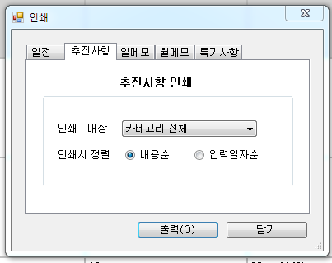
화면 제목 | 인쇄 화면(추진사항) | 화면 기능 | 인쇄 관련 설정과 추진사항 인쇄를 진행한다
이전 페이지 | Scheduler 초기화면
Description
1 | 인쇄 대상 카테고리 선택을 통해 일상 업무, 중요 업무 등 카테고리를 설정한다
2 | 인쇄 시 정렬 항목을 통해 인쇄 시 정렬을 어떻게 할 것이지 설정한다
3
1
1
2
2
3
4
5

Slide 22
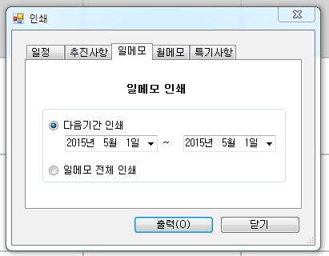
화면 제목 | 인쇄 화면(일 메모) | 화면 기능 | 인쇄 관련 설정과 일 메모 인쇄를 진행한다
이전 페이지 | Scheduler 초기화면
Description
1 | 날짜를 클릭하여 제공된 달력을 통해 일 메모 인쇄 시 기간을 지정하여 인쇄 범위를 설정한다
2 | 일 메모 전체 인쇄 버튼을 선택하여 전체를 인쇄한다
1
1
2
3
2
4
5

Slide 23
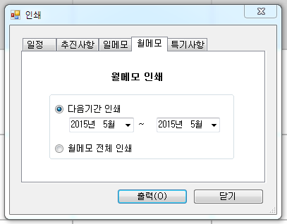
화면 제목 | 인쇄 화면(월 메모) | 화면 기능 | 인쇄 관련 설정과 월 메모 인쇄를 진행한다
이전 페이지 | Scheduler 초기화면
Description
1 | 날짜를 클릭하여 제공된 달력을 통해 일 메모 인쇄 시 기간을 지정하여 인쇄 범위를 설정한다
2 | 월 메모 전체 인쇄 버튼을 선택하여 전체를 인쇄한다
1
1
2
2
3
4
5

Slide 24
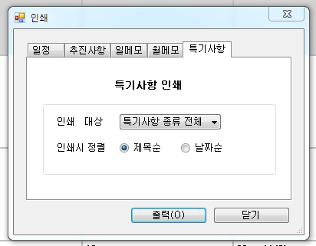
화면 제목 | 인쇄 화면(특기 사항) | 화면 기능 | 인쇄 관련 설정과 특기사항 인쇄를 진행한다
이전 페이지 | Scheduler 초기화면
Description
1 | 인쇄 대상 카테고리를 선택하여 기념일, 공휴일 등 특기 사항 인쇄 범위를 설정 한다
2 | 인쇄 시 정렬 방법을 선택하여 정렬 방법을 설정한다
1
1
2
2
3
4
5

Slide 25
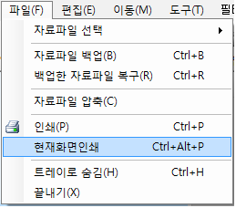
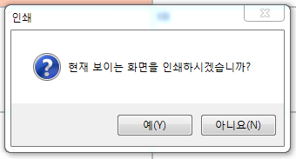
화면 제목 | 현재 화면 인쇄 | 화면 기능 | 현재 화면 인쇄를 진행한다
이전 페이지 | 없음
Description
1 | 메뉴 바의 파일을 선택하고 현재화면 인쇄 항목을 선택 한 뒤 현재화면 인쇄를 진행한다
2 | 현재화면을 인쇄할지 결정한다
1
2
3
1
4
2
5

Slide 26
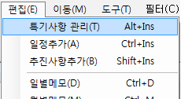
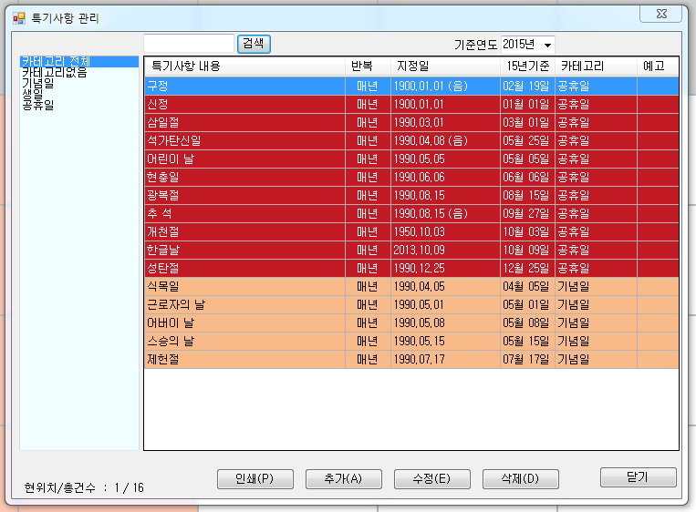
화면 제목 | 특기사항 관리 | 화면 기능 | 특기사항 관리 화면을 활성화 시킨다
이전 페이지 | 없음
Description
1 | 메뉴 바의 편집 항목을 선택하고 편집 목록에서 특기사항 관리 항목을 선택한다.
2 | 특기사항 관리 화면이 활성화 된다.
1
1
1
2
3
4
5

Slide 27
화면 제목 | 특기사항 관리 | 화면 기능 | 특기사항을 수정.추가,삭제 한다
이전 페이지 | Scheduler 초기화면
Description
1 | 특기 사항 관리 항목에서 특기 사항 관리를 진행할 카테고리를 선택한다
2 | 선택된 카테고리의 내용을 화면에 보여준다
3 | 특기사항 검색 내용을 입력한 뒤 특기사항을 검색한다
4 | 기준 연도 선택 콤보 박스를 선택하면 달력 형태가 제공 되고 기준 연도를 선택하다.
5 | 인쇄 버튼을 클릭하면 인쇄 기능 화면을 활성화 시킨다
6 | 추가 버튼을 클릭하면 추가 기능 화면을 활성화 시킨다
7 | 수정 버튼을 클릭하면 수정 기능 화면을 화면을 활성화 시킨다
8 | 삭제할 특기사항 내용을 선택하고 삭제 버튼을 클릭하면 삭제를 진행한다
1
1
3
4
2
2
3
4
5
6
7
8
5

Slide 28
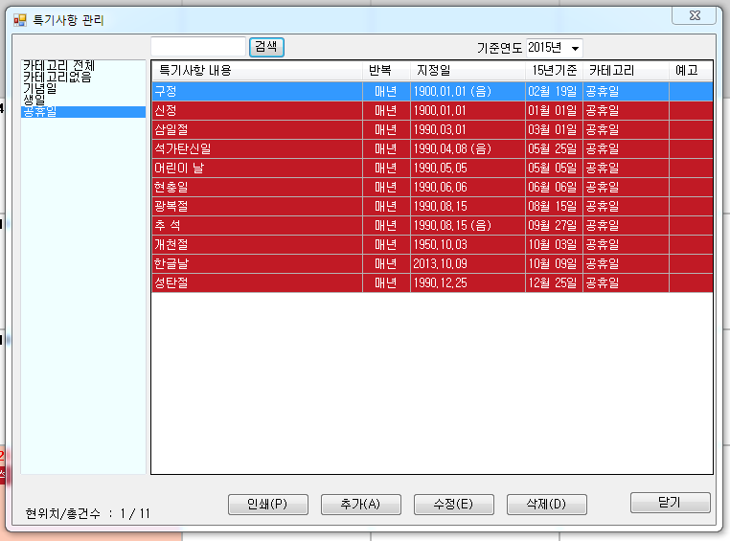
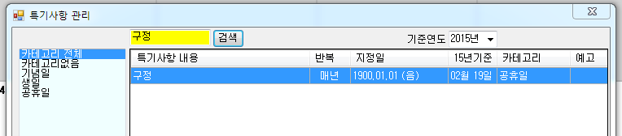
화면 제목 | 카테고리 선택 | 화면 기능 | 카테고리를 선택함에 따라 내용을 제공한다
이전 페이지 | Scheduler 초기화면
Description
1 | 공휴일 카테고리를 선택하면 공휴일 관련 특기사항 내용만 제공된다
2 | 공휴일 중에 검색 내용을 입력하고 검색을 진행하면 검색에 따른 결과가 제공된다
3 | 수정도 추가와 기능이 비슷하다 추가에서 수정의 기능도 수행할 수 있다.
1
3
4
3
5
2

Slide 29
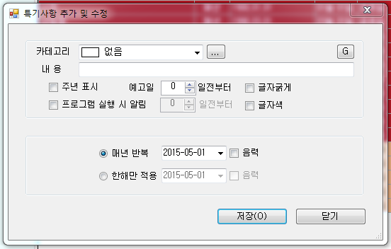
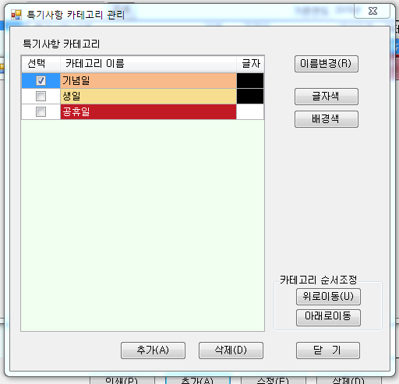
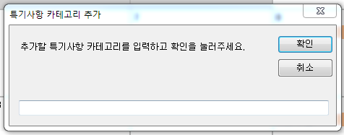
화면 제목 | 특기사항 추가 | 화면 기능 | 특기사항을 추가하거나 수정한다
이전 페이지 | Scheduler 초기화면
Description
1 | 카테고리 버튼을 통해서 카테고리 관리 화면을 활성화
2 | 카테고리 내용을 입력한다
3 | 알림과 글자 관련 설정(글자 굵게, 글자 색) 등 세부 기능을 설정한다
4 | 반복과 적용 횟수 선택하여 횟수를 설정한다
5 | 카테고리 관리 창을 활성화 시킨다
6 | 특기 사항의 이름 변경, 글자 색, 배경 색을 설정할 수 있다.
7 | 카테고리 배치 순서를 조정한다
8 | 추가 버튼을 통해 카테고리를 입력하여 추가할 수 있다
1
1
2
3
2
4
3
5
4
6
5
7
8

Slide 30
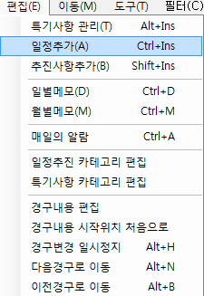
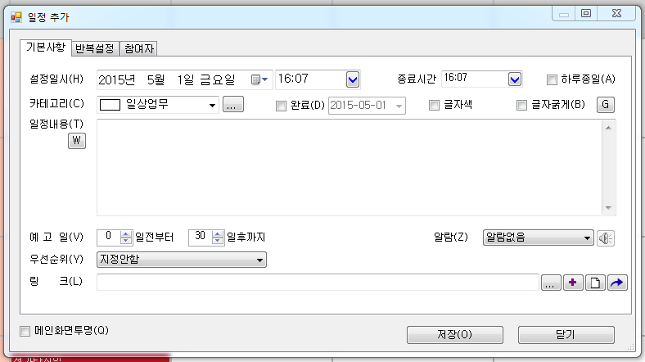
화면 제목 | 일정추가 | 화면 기능 | 일정 추가 화면을 활성화 시킨다
이전 페이지 | 없음
Description
1 | 메뉴 바의 편집 항목을 선택 하여 일정 추가 화면을 활성화 시킨다
2 | 일정 추가 관리자 화면이 활성화 된다
1
1
2
2
3
4
5

Slide 31
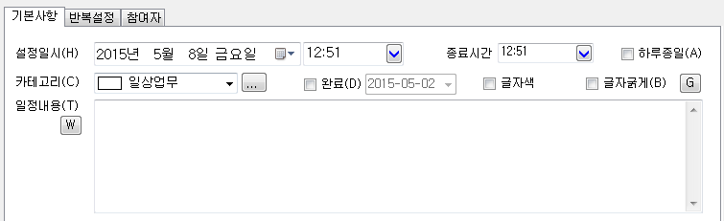
화면 제목 | 일정 추가 상단 메뉴 | 화면 기능 | 일정을 추가한다
이전 페이지 | Scheduler 초기화면
Description
1 | 설정 일시 버튼을 누른 뒤 달력 창에서 날짜를 선택하여 일정을 추가할 날짜를 설정
2 | 일상업무, 중요업무 등 카테고리를 설정한다
3 | 일정 내용 구간에 일정의 구체적인 내용을 입력한다
4 | 완료 일자 체크 박스 선택을 하면 완료 일자를 입력한다
5 | 종료 시간을 입력한다
6 | 글자 색, 글자 굵기를 체크 박스 선택을 통해 설정한다
7 | 하루 종일인지 여부를 체크 박스 선택을 통해 설정 한다.
1
5
7
1
2
3
4
6
2
3
4
5

Slide 32
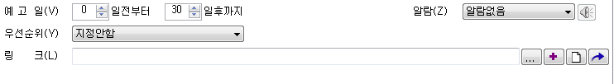
화면 제목 | 일정 추가 하단 메뉴 | 화면 기능 | 일정을 추가한다
이전 페이지 | Scheduler 초기화면
Description
1 | 예고 일을 몇 일 전부터 몇 일 후까지의 날짜를 선택하여 설정한다
2 | 우선순위(높음, 중간, 낮음)를 지정한다
3 | 링크 기능을 사용한다
4 | 알람 기능(분 단위의 선택)을 설정한다
1
1
4
2
3
2
3
4
5

Slide 33
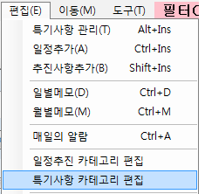
화면 제목 | 편집 기능에 있는 메뉴 | 화면 기능 | 편집과 관련된 기능으로 이동한다
이전 페이지 | 없음
Description
1 | 메뉴 바의 편집 항목을 선택하여 편집 목록의 일별 메모 항목 선택 한다
2 | 메뉴 바의 편집 항목을 선택하여 편집 목록의 월별 메모 항목 선택 한다
3 | 메뉴 바의 편집 항목을 선택하여 편집 목록 중 일정추친 / 카테고리 편집 항목을 선택한다
4 | 메뉴 바의 편집 항목을 선택하여 편집 목록 중 특기사항 / 카테고리 편집 항목을 선택한다
1
1
2
2
3
3
4
4
5

Slide 34
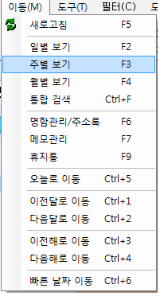
화면 제목 | 일별, 주별, 월별 보기 | 화면 기능 | 일별, 주별, 월별로 화면을 제공한다
이전 페이지 | 없음
Description
1 | 메뉴 바의 이동 항목을 선택하여 이동 목록 중 일별 보기 항목을 선택한다
2 | 메뉴 바의 이동 항목을 선택하여 이동 목록 중 주 별 보기 항목을 선택한다
3 | 메뉴 바의 이동 항목을 선택하여 이동 목록 중 월별 보기 항목을 선택한다
1
1
2
3
2
3
4
5

Slide 35
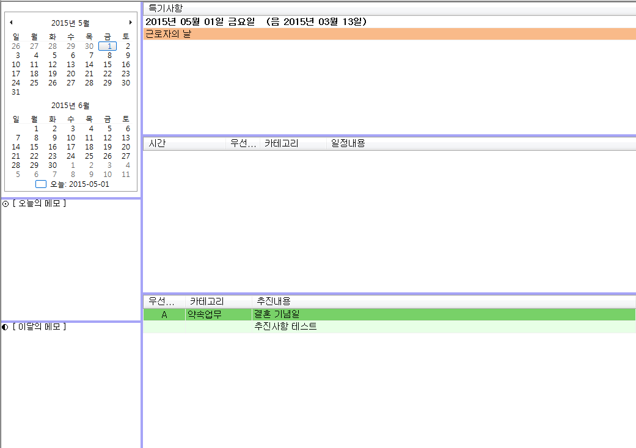
화면 제목 | 일별 보기 | 화면 기능 | 일별로 특기사항, 일정, 추진사항을 보여줌
이전 페이지 | Scheduler 초기화면
Description
1 | 일별 보기 내용 중 특기사항 정보를 제공한다
2 | 일별 보기 내용 중 일정 정보를 제공한다
3 | 일별 보기 내용 중 추진사항 정보를 제공한다
1
1
2
2
3
3
4
5

Slide 36
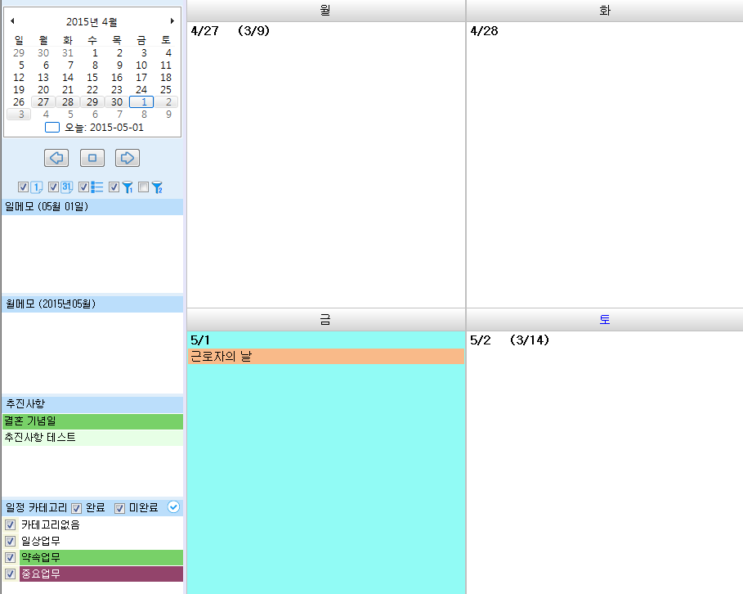
화면 제목 | 주간 보기 | 화면 기능 | 주간 단위로 화면을 제공한다
이전 페이지 | Scheduler 초기화면
Description
1 | 달력 형태의 날짜를 더블 클릭 시 일정을 추가할 수 있다 일정 추가 화면이 제공된다.
1
1
2
3
4
5

Slide 37
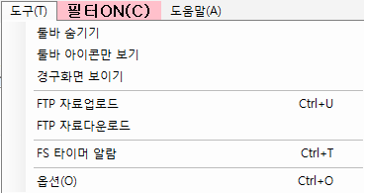
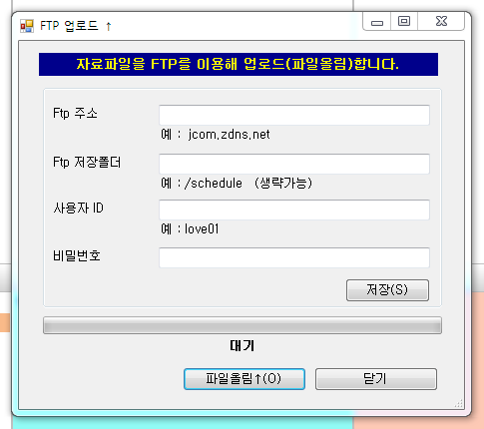

화면 제목 | FTP 업로드, 다운로드 | 화면 기능 | FTP를 통해 파일을 업로드, 다운로드 한다
이전 페이지 | 없음
Description
1 | FTP 자료 업로드를 통해서 File을 업로드 한다
2 | FTP 자료 다운로드를 통해서 File을 다운로드 한다.
1
1
2
2
3
4
5

